Slide 1
Les Bactéries Anaérobies
Présentée par Dr S. Kara Slimane.
Maître-Assistante en microbiologie.
Chu Béjaia.
karasamia5@gmail.com

Slide 2
Le Plan:

Slide 3
Définition- Généralités:
Anaérobies obligatoires: sont incapables de métabolisme aérobie mais sont variablement tolérants à l'oxygène.
Les bactéries anaérobies se multiplient sur des sites à faible potentiel d'oxydoréduction (p. ex., tissus nécrotiques dévascularisés).
L'oxygène est toxique pour elles.
Les anaérobies obligatoires ont été classés en fonction de leur tolérance à l'oxygène en:
- Stricts: ils ne tolèrent que ≤ 0,5% d'oxygène
- Modérés: ils tolèrent 2 à 8% d'oxygène.
- Anaérobies aérotolérants: ils tolèrent l'oxygène atmosphérique sur une durée limitée.

Slide 4
Définitions – Généralités:
Les bactéries anaérobies strictes : qui causent généralement les infections peuvent tolérer l'oxygène atmosphérique pendant au moins 8 heures jusqu'à 72 heures.
Les bactéries anaérobies: sont des composantes majeures de la microflore normale des muqueuses, en particulier de la bouche, des voies digestives basses et du vagin; ces anaérobies provoquent une maladie quand les barrières muqueuses sont détruites.

Slide 5
Les bactéries anaérobies à Gram négatif:
Les bactéries anaérobies à Gram négatif:
certaines infections qu'elles provoquent comprennent:
Bacteroides (le plus fréquent): infections intra-abdominales,
Fusobacterium: abcès, infections cutanées, pulmonaires et intracrâniennes,
Porphyromonas: par inhalation et parodontite,
Prevotella: infections des tissus mous et intra-abdominales.

Slide 6
Les bactéries anaérobies à Gram positif:
Certaines infections qu'elles provoquent comprennent:
Actinomyces:
infections de la tête, du cou, osseuses, abdominales et pelviennes et
pneumonie par inhalation (actinomycose).
Clostridia:
infections intra-abdominales (p. ex., entérite clostridiale nécrosante),
infections des tissus mous, et gangrène gazeuse à C. perfringens;
toxi-infection alimentaire à C. perfringens type A;
botulisme et botulisme infantile dus à C. botulinum;
tétanos dû à C. tetani; et
la colite et la diarrhée induite par Clostridioides (anciennement, Clostridium) difficile (colite pseudomembraneuse).

Slide 7
Les bactéries Anaérobies à Gram Positif:
Peptostreptococcus et Finegoldia:
infections orales, respiratoires, osseuses et articulaires,
des tissus mous et intra-abdominaux.
Cutibacterium (précédemment Propionibacterium):
infections sur corps étranger (p. ex., sur shunt de dérivation du liquide céphalorachidien, sur prothèses articulaires ou sur dispositifs cardiaques).

Slide 8
Le Pouvoir pathogène:
Les infections à anaérobies: sont habituellement suppuratives, entraînant la formation d'abcès, une nécrose tissulaire et une thrombophlébite septique et/ou la formation de gaz.
De nombreux anaérobies produisent des enzymes détruisant les tissus et des toxines paralysantes parmi les plus puissantes.
Habituellement, plusieurs espèces d'anaérobies sont présentes dans les tissus infectés; des aérobies sont souvent présents (infections anaérobies mixtes).
Les signes en faveur d'une infection à anaérobies sont:
Flore polymicrobienne à la coloration de Gram ou en culture.
Les bactéries sont visibles avec la coloration de Gram, mais les cultures aérobies sont stériles.
Gaz dans le pus ou les tissus infectés.
Odeur nauséabonde du pus ou des tissus infectés
Tissus nécrotiques infectés
Site de l'infection à proximité de la muqueuse où la microflore anaérobie réside.

Slide 9
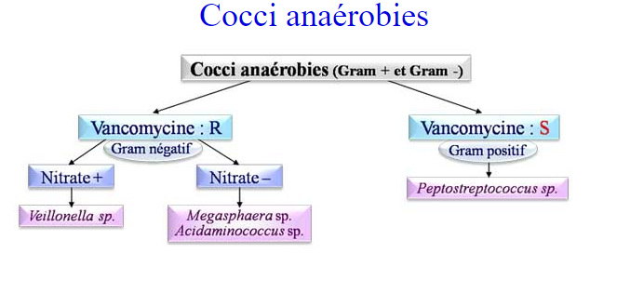

Slide 10
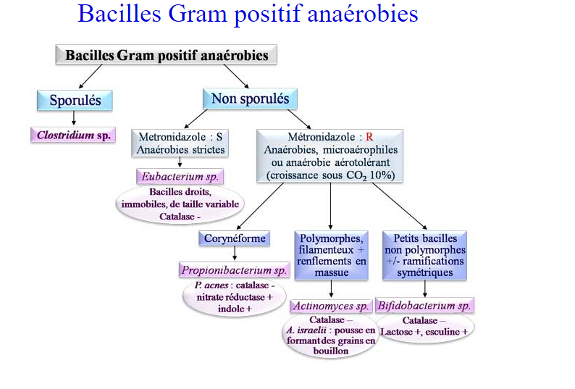

Slide 11
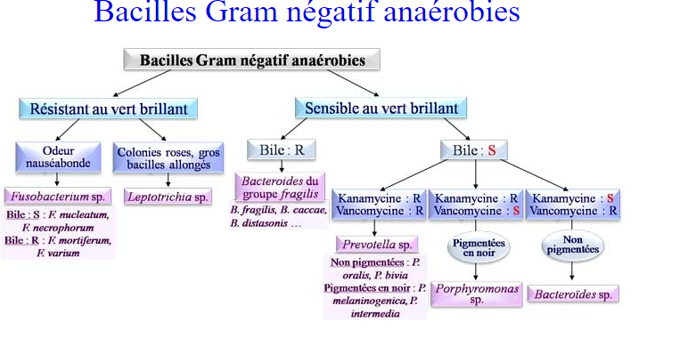

Slide 12
Clostridium sp.
Les Prélèvements:
- C. difficile :
Coproculture → colite pseudo-membraneuse ou de diarrhée post-antibiothérapie (attention : portage chez 3% de la population,
et 50-70% des enfants de moins de 2 ans)
- C. perfringens :
infections des plaies, septicémies, pneumonies nécrosantes, entérocolites, cholecystites
- C. botulinum, C. tetani : laboratoires spécialisés.
Culture:
Gélose au sang en anaérobiose.
- C. difficile : milieux enrichis et sélectifs tels que CCFA (Cyclosérine, Céfoxitine, Fructose, jaune d’œuf) ± taurocholate de sodium (favorise la formation de spores), en anaérobie stricte → colonies à bords irréguliers, non hémolytiques, odeur caractéristique de crottin de cheval
- C. perfringens : milieu TGY (double hémolyse) ou milieu TSN (Néomycine, Polymyxine, citrate de fer)

Slide 13
Clostridium sp.
Identification:
- C. difficile :
Gros bacille Gram +, anaérobie strict, mobile et sporulé
(spore sub-terminale, ovale, déformante)
- C. perfringens : gros bacille Gram + immobile, non sporulé, capsulé.
Examens complémentaires:
C. difficile :
- Recherche des toxine A (entérotoxine) et B (cytotoxine) sur les selles (voire sur la culture) : ELISA, Immunochromatographie, PCR …
- Recherche d’antigène dans les selles (glutamate déshydrogénase)
- Endoscopie
- Typage phénotypique ou génotypique
- Moxifloxacine R et Erythromycine R orientent vers les souches O27 hypertoxinogènes

Slide 14
PRINCIPALE CARACTÉRISTIQUE DE CULTURE
Les bactéries anaérobies strictes ne peuvent se cultiver qu'en l'absence de l'air ambiant ou de l'oxygène en l'absence d'oxygène, lors du prélèvement,
son transport et de sa culture et/ou de son isolement.
Ces contraintes techniques expliquent leur faible fréquence d'isolement dans de nombreux laboratoires.
Prélèvements - transport :
hémoculture: Lors d'hémoculture, un flacon avec et un sans oxygène est systématiquement ensemencé.
Autres: Certains prélèvements seront rapidement effectués sur un écouvillon ensuite ensemencement au sein d'un milieu gélosé permettant le transport (TGV®) où il convient d'éviter tout apport d'air dans la seringue.
leur acheminement sera le plus rapide possible au laboratoire.

Slide 15
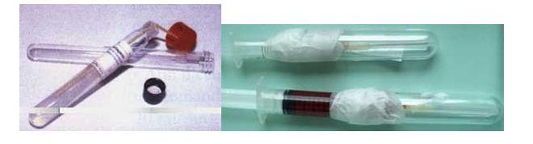
Les Prélèvements:

Slide 16
La Culture:
Culture - Isolement :
Les contraintes évoquées s'appliqueront en évitant le contact avec l'oxygène:
soit en travaillant en chambre spéciale (chambre dite de Freiter) avec mélange gazeux divers (C02, N2...).
soit en mini-chambre (jarre ou poche plastique) et utilisation d'un catalyseur chimique (sachet) en ensemencant des milieux solides tel gélose au sang frais.
L'incubation est normalement effectuée dans une étuve en "air ambiant" à 37°C.
Leur culture est, difficile et lente (plusieurs jours), souvent obtenue sur des milieux gélosés au sang avec quelquefois des aspects caractéristiques tels pigmentation noire (Prevotella melanogenica)
ou colonies inscrustées (Bacteroides ureolyticus).

Slide 17
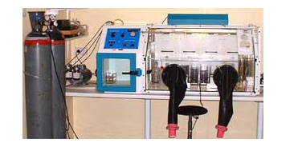
La Chambre Spéciale pour la culture:

Slide 18
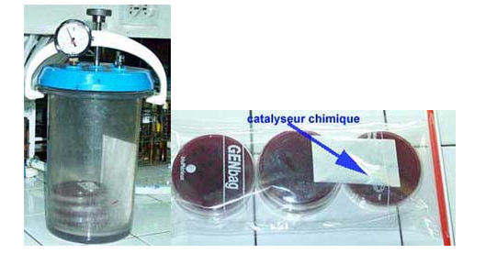
La Jarre anaérobie
Poche plastique pour la culture:

Slide 19
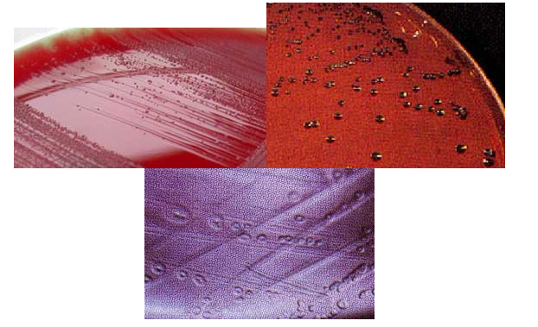
L’Aspect des Cultures:

Slide 20
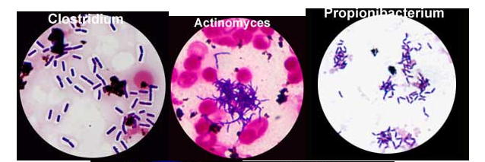
Le Gram:
L'examen direct après coloration de Gram peut orienter pour certaines étiologies (coque ou bacille à Gram + ou à Gram -).

Slide 21
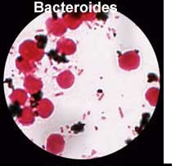
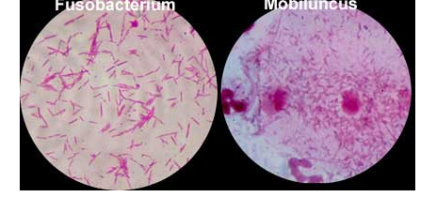
Le Gram:

Slide 22
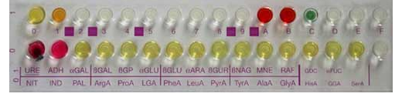
L’Identification biochimique:
L'identification:
est le plus souvent biochimique: Exemple d'une galerie d'identification
(Rapid ID 32A).
L'antibiogramme:
montre une sensibilité spécifique aux imidazolés (métronidazole ou MTR) et une résistance naturelle aux aminoglycosides.

Slide 23
Le traitement :
débuté sans attendre en ayant recours aux antibiotiques des familles suivantes:
ß-lactamines avec inhibiteur de ß-lactamase tel amoxicilline-acide clavulanique
imidazolés dont le métronidazole
glycocopeptides : vancomycine par exemple (C.difficile)
lincosamides avec la lincomycine ou la clindamycine
co-trimoxazole (Actinomyces israelii)

Slide 24
L’Antibiogramme:
La sensibilité aux antibiotiques varie beaucoup selon l'espèce ou le groupe bactérien tel:
les Fusobacterium très sensibles aux ß-lactamines dont la pénicilline G et les Bacteroides du groupe fragilis résistants à diverses ß-lactamines
en l'absence d'association avec des inhibiteurs de ß-lactamase : amoxicilline seule (AMX), + ac.clavulanique (AMC), pipéracilline seule (PIP) + tazobactam (PTZ), céfoxitine (FOX).
La résistance naturelle à certains antibiotiques dont les aminoglycosides ou les céphalosporines (C. difficile).

